Slide 1


2020年中考专题复习
建设篇

Slide 2
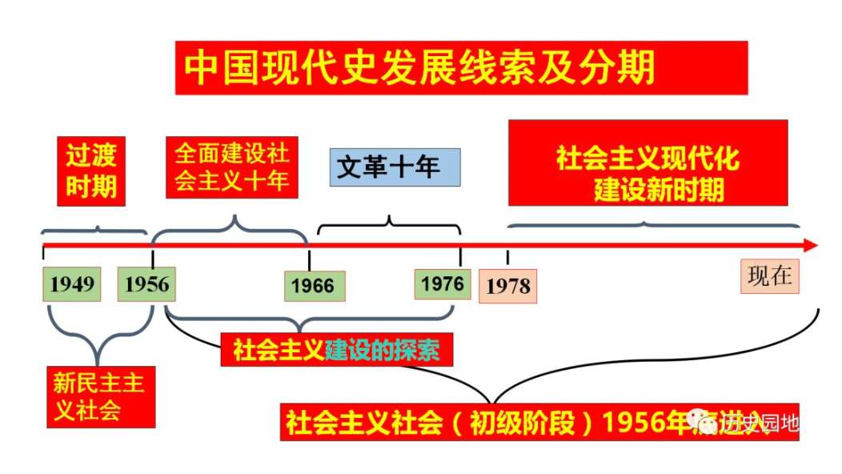
1956年进入

Slide 3

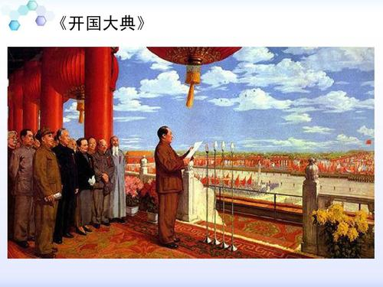
一， 新中国成立
考点：新中国成立的意义
是中国现代史的开端
意义 | 国内
 | 国际
开辟了中国历史新纪元
推翻了帝国主义、封建主义和官僚资本主义的统治。
中国真正成为独立自主的国家，中国人民从此站起来了
壮大了世界和平民主和社会主义的力量

Slide 4

一， 新中国成立
近现代重要历史事件开端
改革开放和社会主义现代化建设的开端
中国近代史的开端
中国近代化的开端
中国新民主主义革命的开端
中国现代史的开端
1
2
3
4
5
1840
鸦片战争
19世纪60年代-90年代
洋务运动
1919
五四运动
1949
新中国成立
1978
中共十一届三中全会

Slide 5
一， 新中国成立
考点：新中国成立的意义
是中国现代史的开端
意义 | 国内
 | 国际
开辟了中国历史新纪元
推翻了帝国主义、封建主义和官僚资本主义的统治。
中国真正成为独立自主的国家，中国人民从此站起来了
标志着新民主主义革命取得基本胜利
壮大了世界和平民主和社会主义的力量

Slide 6
主题1 新中国成立与巩固
旧民主主义革命
新民主主义革命
鸦片战争
五四运动
新中国成立
1840年
1919年
1949年
中国近代史

Slide 7
半殖民地：国家有政府，但没有完全主权
半封建：仍然是封建社会和自然经济占据主导地位，但是受到西方工业生产的影响，中国资本主义开始产生和发展。
一， 新中国成立
不同点 | 旧民主主义 | 新民主主义
领导 阶级
指导 思想
奋斗 目标
社会性质
革命任务
革命性质
半殖民地
半封建社会
资产阶级
无产阶级
不同点
相同点
反帝反封建
马克思主义
三民主义
资产阶级
民主革命
建立资产阶级共和国
建立人民民主专政的共和国
判断依据：主要是革命任务而非领导阶级
比较
新民主主义革命
旧民主主义革命

Slide 8
一， 新中国成立
考点：新中国成立的意义
是中国现代史的开端
意义 | 国内
 | 国际
开辟了中国历史新纪元
推翻了帝国主义、封建主义和官僚资本主义的统治。
中国真正成为独立自主的国家，中国人民从此站起来了
标志着新民主主义革命取得基本胜利
壮大了世界和平民主和社会主义的力量

Slide 9
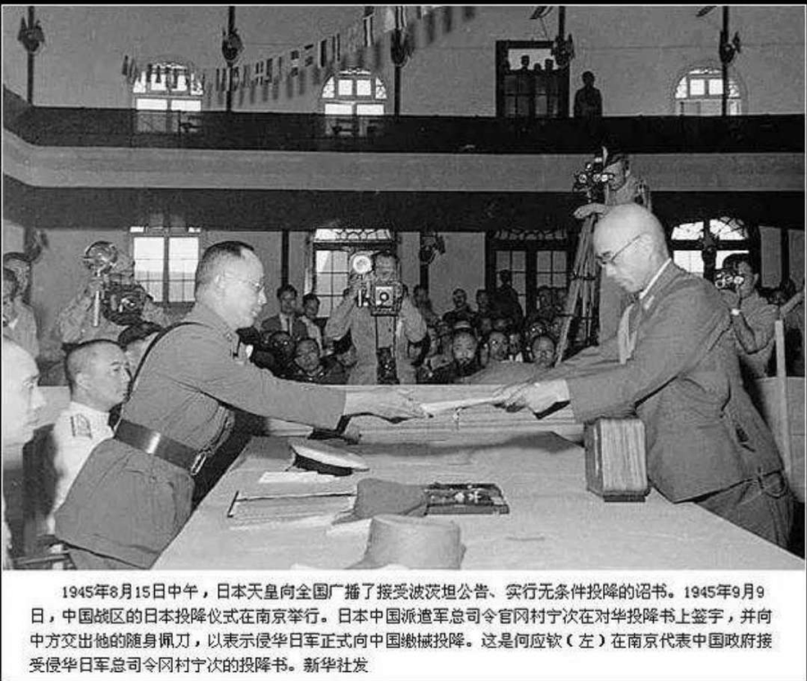
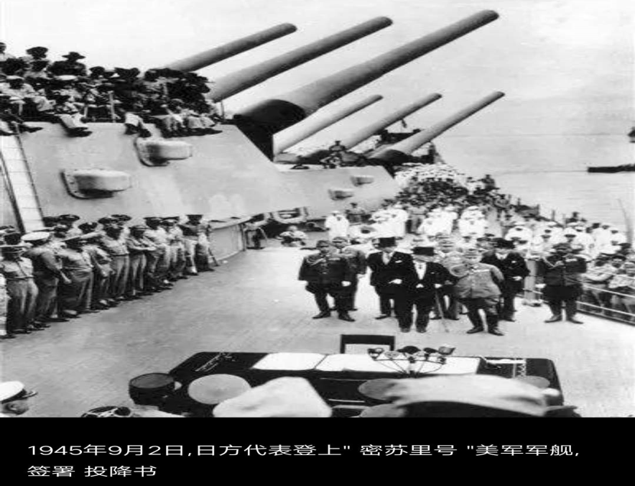
一， 新中国成立
区分抗战胜利和新中国成立的意义
① 中华民族由衰败走向振兴的转折点—抗日战争的胜利
② 中国历史的新纪元、中国现代史的开端、站起来了、当家作主—新中国成立

Slide 10
一， 新中国成立
考点：新中国成立的意义
是中国现代史的开端
意义 | 国内
 | 国际
开辟了中国历史新纪元
推翻了帝国主义、封建主义和官僚资本主义的统治。
中国真正成为独立自主的国家，中国人民从此站起来了
标志着新民主主义革命取得基本胜利
壮大了世界和平民主和社会主义的力量

Slide 11
1946年丘吉尔“铁幕演说”
1947 年 杜鲁门主义兴起
美国实施马歇尔计划
1949 年 北大西洋公约组织成立
1950年 朝鲜战争爆发
1955年 华沙条约组织成立
1962 年 古巴导弹危机
1972 年 尼克松访问莫斯科
1979年苏联入侵阿富汗，美苏关系恶化
1991 年 华约解散,苏联解体
一， 新中国成立
冷战开始的标志
1949 年 中苏建交
1950年 签订《中苏友好同盟互助条约》 1953—1957 年 苏联援助中国发展国民经济 1960年 苏联撤走专家,停止供应中国建设急需的重要设备
1969年 中苏两国军队发生了正面冲突
1989年戈尔巴乔夫正式访问中国，中苏关系正常化
1990年 中国政府首脑访苏
两级对峙局面的形成
中苏关系发展呈现阶段性特征，并深受美苏关系的影响，
二战后美苏盟友关系破裂，特别是美苏争霸开始后，苏联处于劣势，中苏关系友好；
六十年代，美苏争霸美弱苏强时，中苏关系破裂；
八十年代末，美苏争霸美强苏弱时，中苏关系正常化。

Slide 12
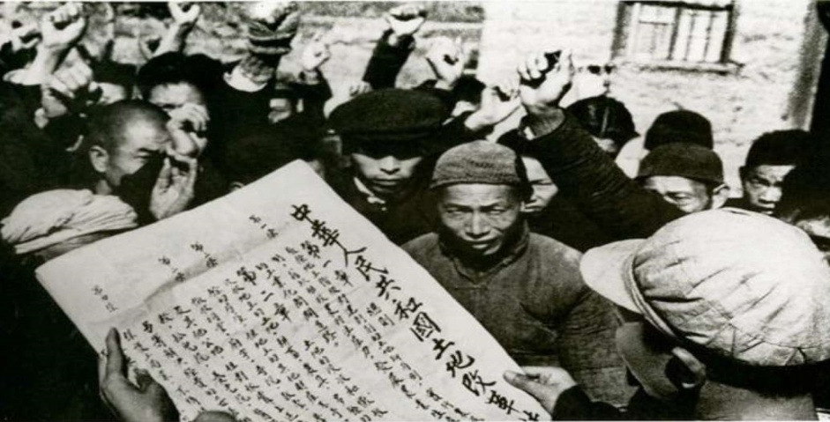
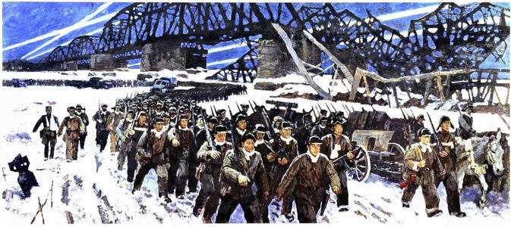
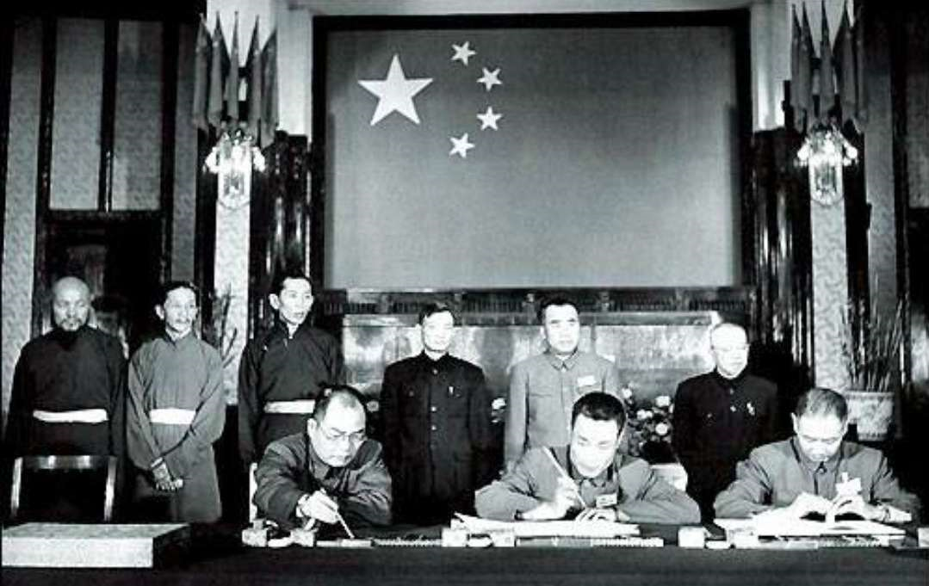
二， 新中国的巩固
土地改革
巩固政权
抗美援朝
西藏和平解放

Slide 13
考点2 新中国的巩固
历史上的土地政策
实行农民的土地私有制
土地公有制
废除封建剥削土地制度
成立农业生产合作社
人民公社化运动
家庭联产承包责任制
平均分配土地
均田免粮
平均地权
打土豪分田地
减租减息
耕者有其田
李自成起义
太平天国运动
孙中山
国共十年内战
抗日战争
解放战争
土地改革
三大改造
1958
1978

Slide 14
考点2 新中国的巩固
封建土地所有制与农民土地所有制的对比
项目 |  | 封建土地所有制 | 农民土地所有制
不同点 | 土地 所有制
 | 地主阶级与农民的关系
 | 产品分配
相同点
土地占有者是地主
土地占有者是农民
地主和农民一样参加劳动
剥削与被剥削
的关系
地主阶级占有绝大
部分劳动成果
农民自己占有劳动成果
土地归私人所有。

Slide 15
考点2 新中国的巩固
历史上的土地政策
实行农民的土地私有制
土地公有制
废除封建剥削土地制度
成立农业生产合作社
人民公社化运动
家庭联产承包责任制
减租减息
耕者有其田
4、作用（意义）：
（1）有利于减轻农民的负担，改善农民的物质生活，提高农民抗日和生产的积极性；
（2）有利于联合地主阶级一致抗日，巩固了抗日民族统一战线。
抗日战争
解放战争
土地改革
三大改造
1958
1978
作用：农民分得土地，积极参军、支援前线，为解放战争的胜利提供了重要的人力，物力保障

Slide 16
新中国成立后农村生产关系的变革和调整
事件 | 时间 | 核心内容 | 所有制性质 | 影响(结果)
土地 改革 | 1950—1952 年 | 废除地主阶级封建剥削的土地,实行农民的土地所有制 | 私有制 | 解放了农村生产力，农业生产获得迅速恢复和发展，为国家的工业化建设准备了条件.
农业合作化运动 | 1953—1956 年 | 土地等主要生产资料由私有制变为公有制，并实行集体经营 | 公有制 | 进一步提高了农业生产水平
人民公社化运动 | 1958 年开始 | 提高公有化程度和扩大规模 | 公有制 | 挫伤了农民的生产积极性，阻碍了农业生产的发展
家庭联产承包责任制 | 1978 年开始 | 在坚持公有制的前提下，实行分田包产到户，自负盈亏 | 公有制 | 解放了农村生产力，提高了农民生产积极性，农业生产得到大发展，农村开始富裕起来

Slide 17
考点3 延伸-建国以来我国农村政策的调整
政策
土地制度
对生产力影响
1950-1952 土地改革
土地私有制
促进
1953-1956 建立农业生产合作社
土地公有制
促进
1958 建立人民公社
土地公有制
阻碍
1978 家庭联产承包责任制
土地公有制
促进
一切从实际出发，符合国情；
改革时生产关系应符合生产力发展；
保护农民利益，调动农民生产积极性。

Slide 18
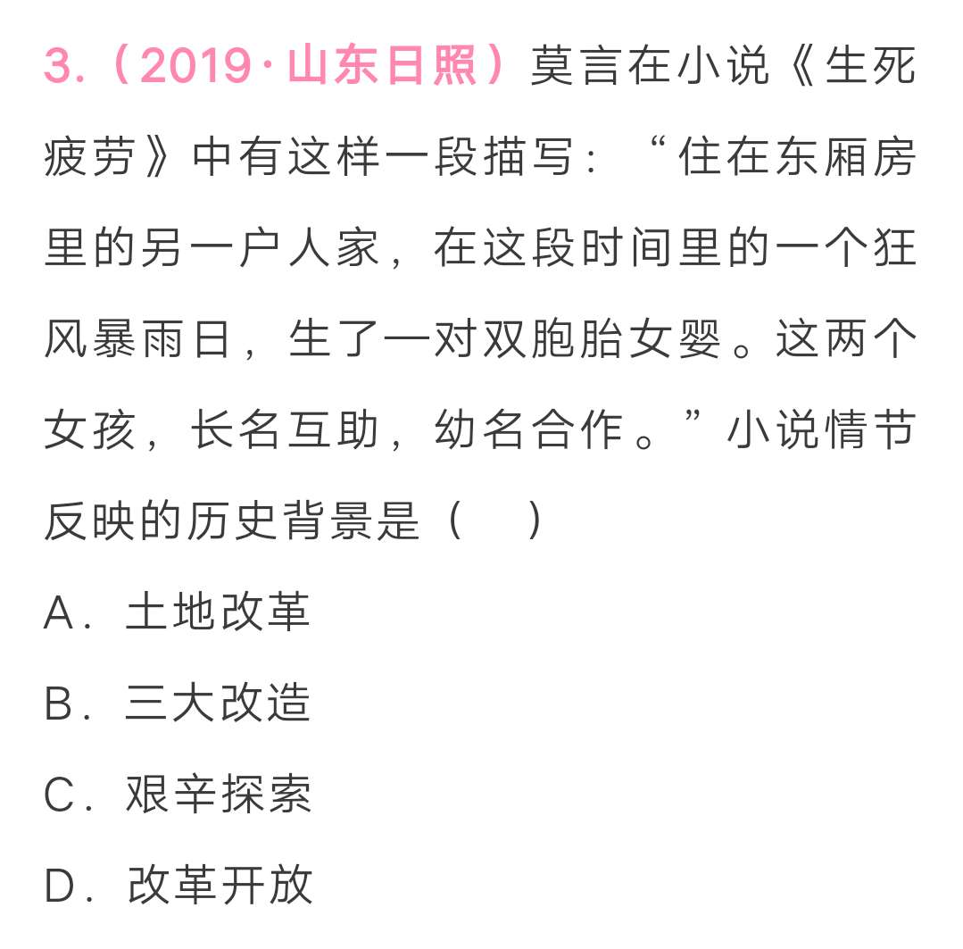
考点2 新中国的巩固
B

Slide 19
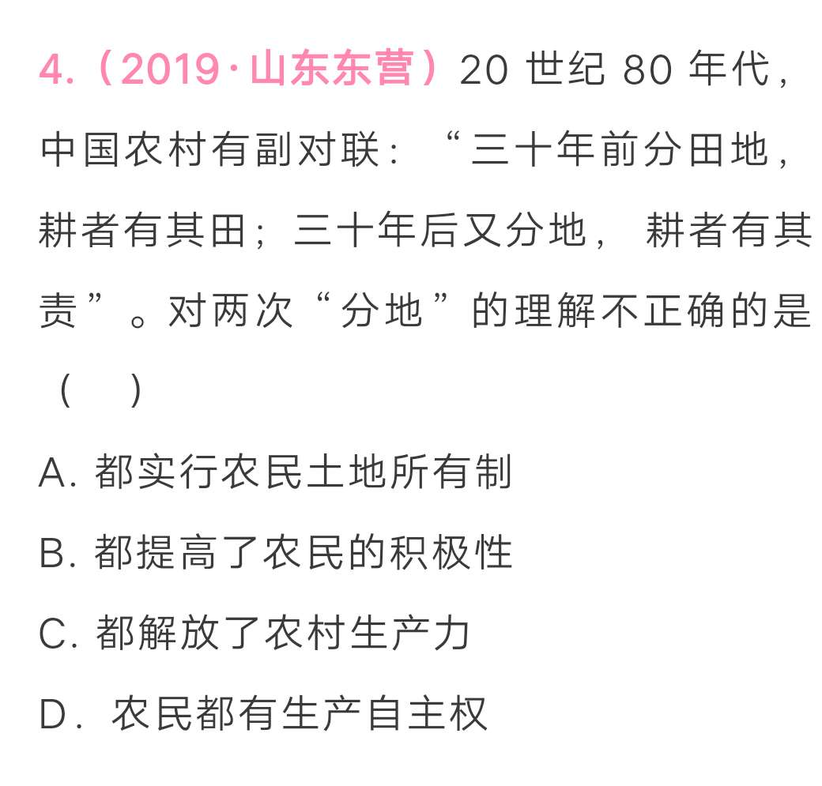
考点2 新中国的巩固
A

Slide 20
延伸-土地改革与家庭联产承包责任制对比
项目 |  | 土地改革 | 家庭联产承包责任制
不同点 | 目的
 | 核心 内容
 | 土地所有制
相同点
解放农村生产力，发展农业生产，巩固新生政权
调动农民生产积极性，促进农村经济发展
改封建土地所有制为
农民土地所有制
坚持土地公有制，包产到户，自负盈亏
农民土地所有制
社会主义公有制
都调动了农民的生产积极性，解放农村生产力促进农村生产发展.都促进了国家经济的发展

Slide 21
社会主义制度的建立
社会性质的变化
半殖民地半封建社会
新民主主义社会
社会主义社会（初级阶段）
鸦片战争
新中国成立
三大改造
文革开始
文革结束
十一届三中全会
1840年
1949年
1956年
1966年
1976年
1978年
推翻了帝国主义、封建主义和官僚资本主义的统治
生产资料私有制向社会主义公有制转变，社会主义基本制度初步确立

Slide 22
社会主义建设的探索
项目 |  | 中国工业化 |  | 苏联工业化 | 西方工业化
不同点 | 特点
 | 外部条件
 | 进程
 | 成果
相同点
优先发展重工业
从轻工业开始，
轻、重工业均衡发展
资本主义国家封锁，苏联援助
积极引进人才、资金与技术
对外殖民扩张与掠夺，进行资本原始积累
以资本主义经济思想为指导，以市场经济推动工业化进程
以马克思主义为指导思想，以国家计划推进工业化进程
初步建成齐全的工业体系，并形成了中国特色社会主义道路
实现了社会主义工业化，但阻碍了经济的持续发展
率先完成工业革命，逐步建立起对世界的统治
都促进了国家经济发展，提高了综合国力

Slide 23
探索时期主要成就
全面建设社会主义时期 | 工业
 | 交通
 | 科技
文化大革命时期 | 科技
①钢铁：武汉、包头两大钢铁基地
②石油：大庆油田、胜利油田和大港油田建成，原油和石油自给。
③新兴工业：电子、原子能、航天从无到有。
兰新、兰青、包兰等铁路
人工合成结晶牛胰岛素。
(1)1967年，成功爆炸第一颗氢弹。
(2)1970年，成功发射第一颗人造地球卫星（东方红一号）。
(3)1973年，首次培育成功籼型杂交水稻。
区分全面建设社会主义时期、文化大革命时期和向社会主义过渡时期的主要成就
一大桥：武汉长江大桥1957
二铁路：宝成铁路、鹰厦铁路
三公路：川藏、青藏、新藏公路
四工厂：鞍山钢铁公司三大工程、长春第一汽车制造厂、沈阳机床厂、沈阳飞机制造厂

Slide 24
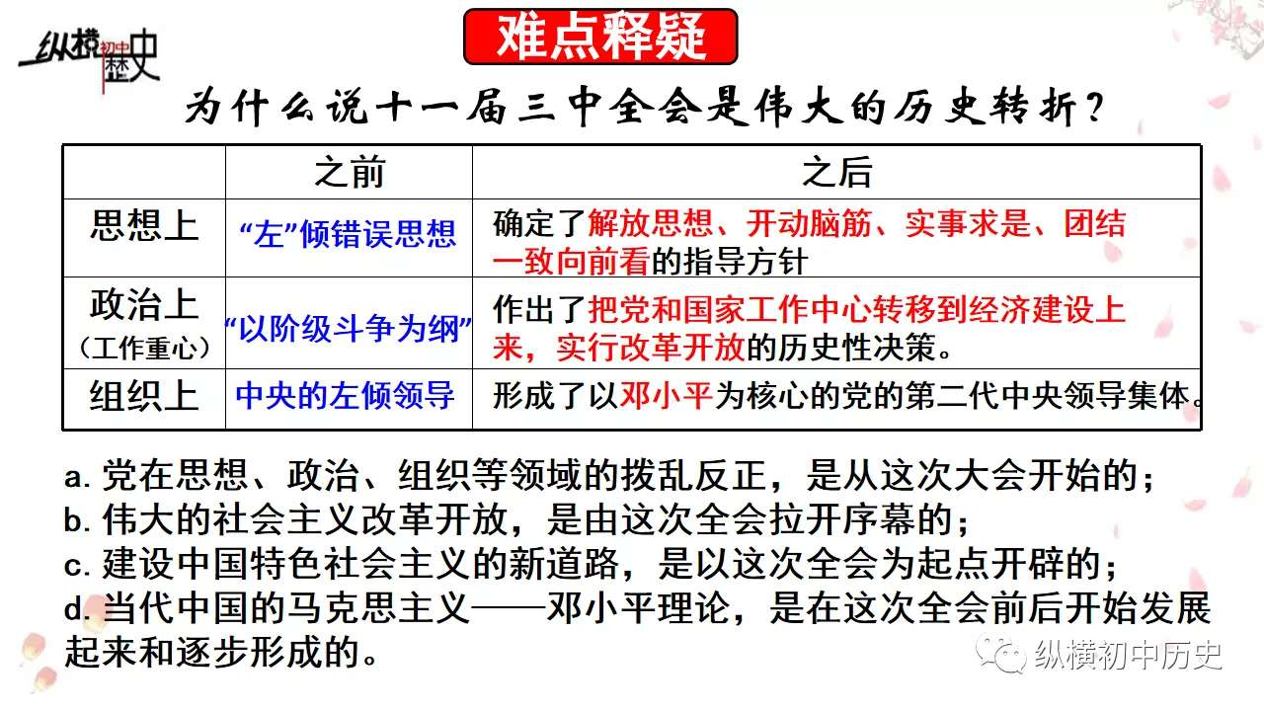
社会主义建设的探索

Slide 25
考点1 延伸-两次重要会议的比较
项目 | 遵义会议 | 中共十一届三中全会
思想 纠错
形成的领导集体
转折点
重大影响
纠正了博古等人
的错误指导思想
彻底纠正了“左”
的错误思想
确立了以毛泽东为
核心的党中央的正确领导
形成了以邓小平为核心
的党中央领导集体
中国共产党历史上一个生死攸关的转折点
是中共十一届三中全会是中华人民共和国成立以来党的历史上具有深远意义的伟大转折
遵义会议为长征的胜利和开创中国革命的新局面奠定了基础
开启了我国改革开放和社会主义现代化建设的新时期
历史学家胡绳认为：十一届三中全会在中共党史上的地位类似于遵义会议。

Slide 26
考点 延伸-党的三次工作重心转移
转移 | 城市→农村 | 农村→城市 | 阶级斗争→经济建设
会议
原因
影响
启示
1949-中共七届二中全会
（西柏坡会议）
1978-中共
十一届三中全会
1927-八七会议
“文化大革命”给我国的国民经济造成巨大损失；“真理标准问题的大讨论”解放了人们的思想
南昌起义进攻
大城市失败
解放战争即将取得最终胜利，准备新中国的建立
确定了土地革命和武装反抗国民党反动派的总方针，为建立农村革命根据地，开辟农村包围城市、武装夺取政权的道路奠定基础。
解决中国由新民主主义革命转变为社会主义革命的重大问题
开启了改革开放和社会主义现代化的伟大征程
体现了从实际出发、具体问题具体分析和抓主要矛盾的道理。历史的经验告诉我们：办好中国的事情，必须从中国国情出发，实事求是。

Slide 27
中国特色社会主义
核心问题
1、为什么会开创中国特色社会主义道路?
2、何时开创了中国特色社会主义道路？
3、中国特色社会主义道路是如何开拓的?
4、建设中国特色社会主义过程中形成了哪些理论成果？

Slide 28
考点 延伸-苏联革命和建设模式对中国产生的影响
中心城市武装暴动
十月革命
革命道路
苏联
模 仿
成功
农村包围城市,武装夺取政权南昌起义、秋收起义
井冈山革命根据地的创建
中国
中心城市武装暴动
南昌起义、秋收起义
创新
失败
高度集中的政治经济体制赫鲁晓夫、
戈尔巴乔夫改革
苏联
高度集中的政治经济体制两个五年计划，集体农庄
建设道路
模 仿
失败
高度集中的政治经济体制 “一五”计划、
人民公社化运动
创新
中国特色社会主义道路
社会主义市场经济
中国
成功

Slide 29
考点 延伸-中国共产党开辟的两条正确道路
时期 | 符合中国国情的正确道路 | 开创者 | 成就 | 理论
新民主主义 革命时期
社会主义现代化建设新时期
两条道路 共同点
农村包围城市、武装夺取政权
建立了新中国，走上了社会主义道路
毛泽东
毛泽东思想
建设中国特色社会主义道路
社会主义现代化建
设取得巨大成就
邓小平
邓小平理论
立足国情，实事求是，把马列主义基本原理同中国革命与建设实际相结合，走有中国特色的革命、建设道路

Slide 30
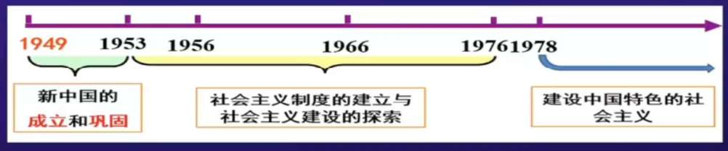
中国特色社会主义建设
2、何时开创了中国特色社会主义道路？

Slide 31
中国特色社会主义建设
3、中国特色社会主义道路是如何开拓的?
改革开放包含对内改革和对外开放两个方面
对内改革
农村
城市
家庭联产承包
责任制
城市经济体制 改革
分田包产到户自负盈亏
增强企业活力
经济改革目标： 建立社会主义市场经济体制

Slide 32
中国特色社会主义建设
①经济体制改革：
改革的目标（直接目的)是建立社会主义市场经济体制。
改革的目的（根本目的)是解放和发展生产力。
改革的实质是社会主义制度的自我完善和发展。
对内改革
②政治体制改革：目标是建立中国特色的社会主义政治文明(以人为本，构建社会主义和谐社会）。

Slide 33
社会主义建设的探索
对外开放
全方位，多层次，宽领域的对外开放格局
第1步 经济特区（1980年）
第2步 沿海开放城市（1984年）
第3步 沿海开放区（1985年）
第4步 内地（1992年）
目的是利用外国资金和先进技术，加快社会主义现代化建设，提高综合国力；
对外开放加速了我国社会主义现代化建设的步伐，2001年中国成为世界贸易组织的成员，这为我国参与经济全球化开辟了新途径。

Slide 34
考点 中国特色社会主义理论体系
“三个代表”重要思想
习近平新时代中国特色社会主义思想
邓小平理论
科学发展观
1
2
3
4
1997年
中共十五大
2002年
中共十六大
2012年
中共十八大
2017年
中共十九大
区 分
马克思主义中国化成果：毛泽东思想、邓小平理论、三个代表重要思想、科学发展观、习近平新时代中国特色社会主义思想
马克思主义中国化最新成果：习近平新时代中国特色社会主义思想
中国特色社会主义理论体系：邓小平理论、三个代表重要思想、科学发展观、习近平新时代中国特色社会主义思想

Slide 35
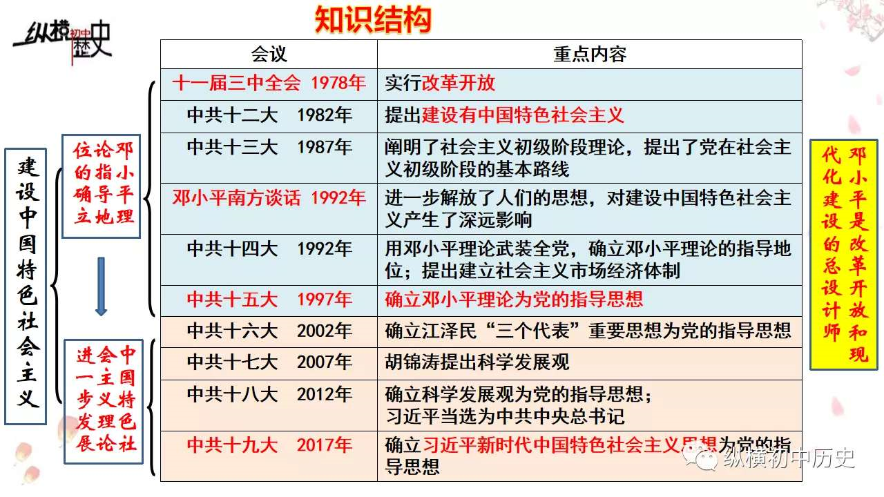

Slide 36
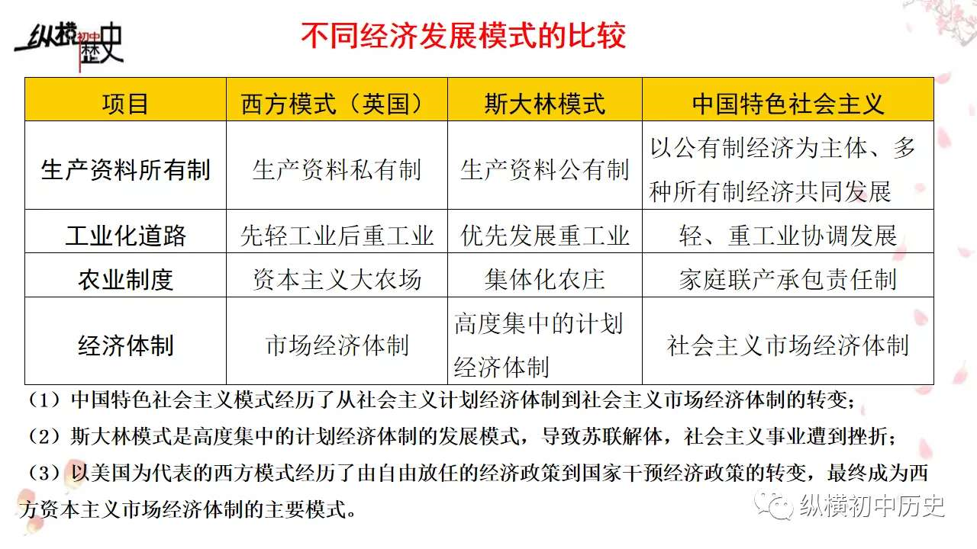

Slide 37
考点延伸-----三次历史巨变
巨变 | 巨变 | 人物 | 指导思想 | 概况
第一次 | 辛亥 革命
第二次 | 新中国成立和三大改造
第三次 | 中共十一届三中全会
领导辛亥革命，结束了中国两千多年的君主专制制度，建立了中华民国
孙中山
三民主义
领导中国人民建立新中国；进行三大改造，建立起社会主义基本制度
毛泽东
毛泽东思想
领导中国人民进行改革开放，中国历史进入社会主义现代化建设新时期，使中国开始富强起来
邓小平
邓小平理论

